Slide 1
Permission

Slide 2
Permission
■ Permission 확인 ( # ls –l )
파일소유 그룹
파일소유자
링크 수
파일크기(Byte)
마지막 변경 날짜 /시간
파일 허가권
파일 명
파일유형 : d (디렉토리), - (일반파일), b (블록디바이스), c (문자디바이스), l (링크)
※ ls -l /dev | more
▶ Block Device (저장장치 : 하드디스크, 플로피디스크, CD-ROM )
▶ Character Device (입출력장치 : 마우스, 키보드, 프린터 )
Permission

Slide 3
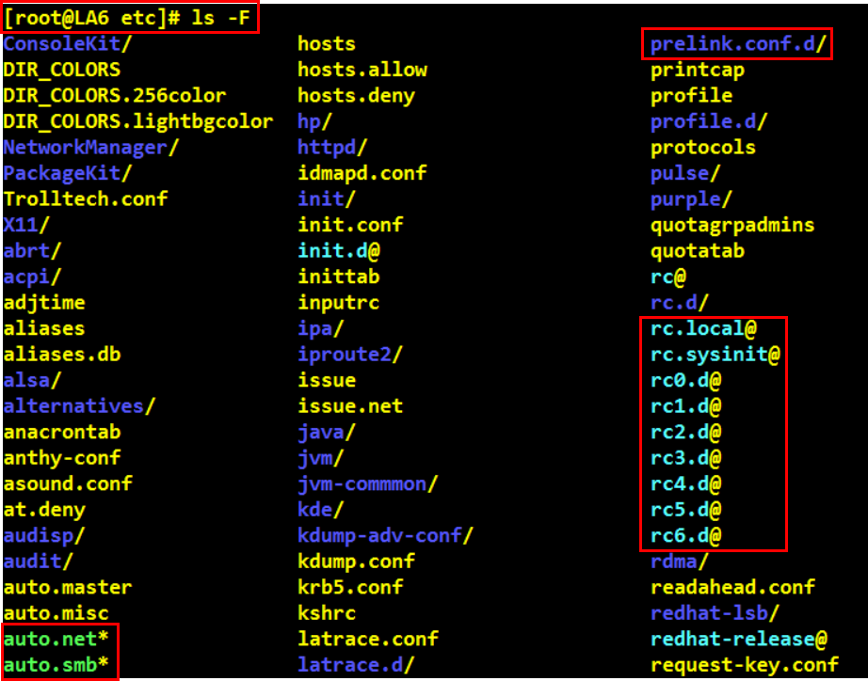
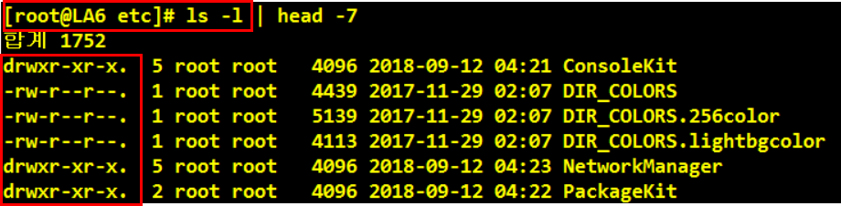
Permission
※ 파일 종류 확인 : ls -F ( 실행파일 * , 디렉토리 /, 링크파일 @ )
※ 파일 퍼미션 확인: ls -l
Permission

Slide 4
Permission
■ 기본 Permission
user |  |  | group |  |  | other
읽기 | 쓰기 | 실행 | 읽기 | 쓰기 | 실행 | 읽기 | 쓰기 | 실행
r | w | x | r | w | x | r | w | x
4 | 2 | 1 | 4 | 2 | 1 | 4 | 2 | 1
■ Permission 수정
퍼미션 수정(chmod) | 소유자/소유그룹 수정(chown /chgrp)
# chmod 644 test # chmod u±rx test # chmod g±rx test # chmod o±rx test # chmod ug±rwx test # chmod ug=rwx test # chmod ugo±rwx test # chmod a-rw test # chmod a=rx test # chmod u-x,g-xw,o-rx test | # chown user1 test :test 파일의 소유자를 user1으로 바꿈 # chown user1:user1 test :test 파일의 소유자와 그룹을 user1 으로 바꿈 =chown user1. test # chown user1:root test :test 파일의 소유자는 user1, 그룹은 root 로 바꿈 =chown user1.root test # chgrp user1 test :test 파일의 소유그룹을 user1으로 바꿈 =chown .user1 test
사용자 종류 | 기능
u | user 퍼미션 수정
g | group 퍼미션 수정
o | 타인의 퍼미션 수정
a | 모든 퍼미션 수정
연산자 | 기능
+ | 퍼미션 추가
- | 퍼미션 삭제
= | 퍼미션을 일치시킴
Permission

Slide 5
Permission
■ Permission 설명
구분 | 디렉터리(dir) | 파일 (file)
최고 권한 | 777 (rwxrwxrwx) | 666 (rw-rw-rw-)
r (read) | 디렉터리의 내부 내용보기 (예: ls , dir 등) | 파일의 내용을 읽기와 복사 가능 (예 : cat, more, vim, cp 등)
w (write) | 디렉토리 내부에 파일을 생성, 수정, 삭제 가능 (예 : mkdir, touch, rm, mv 등) | 파일의 내용을 수정, 변경(디렉터리에 w 권한이 있어야 삭제 가능) (예: cat, echo, vim 등) vim 같은 경우는 :wq! 로 저장이 가능하긴 하다 (소유자만 적용)
x (Access /execute) | 디렉토리 접근 가능 (->방문을 못 연다) ( 예: cd , mv , cp) 디렉토리에 x가 없으면 어떤 명령어도 이용 할 수 없다 ( r w 권한이 아무 의미가 없다) | 파일을 실행할 수 있다.(쉘 스크립트나 실행파일일 경우) ※ binary파일 은 실행 퍼미션만 있어도 실행할 수 있으나, 일반파일은 읽기와 실행 퍼미션이 있어야 실행된다.
. 슈퍼유저인 루트는 실행권한만 빼고 퍼미션과 소유권을 초월한다. . 일반 사용자가 파일을 변경하면 소유권이 변경되나, root 계정으로 로그인해 변경한 파일은 소유권이 변경되지 않는다. . 파일의 소유자 : 퍼미션 관계없이 모두 가능 . 디렉토리에 other퍼미션이 rwx인 경우 파일에 wq!이용해 변경 가능
Permission

Slide 6
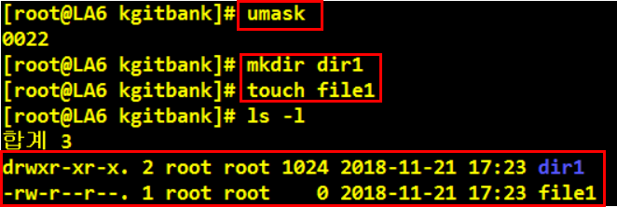
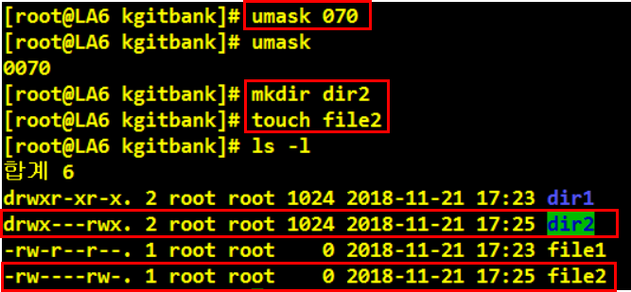
Permission
■ UMASK
umask : 해당 Dir/File 의 권한수행을 위해서 제한을 두는 것 (/etc/bashrc)
dir 전체권한 777 UMASK 222 -> 555
2. 특징
- 허가권 지정 명령어로 일반 파일인 경우 666 , 디렉토리인 경우 777 에서 umask 값을 뺀 값을 기본 허가권으로 조정한다.
- umask(027) 변경해도 로그아웃 하면 umask(022)로 변경된다. ( /etc/profile 값을 수정하면 변경된 값을 계속 유지 할 수 있다. )
- 시스템전체 설정 ( /etc/profile ) 또는 개인적으로 설정 ( .profile | .bashrc | .cshrc )한 경우 로그인과 동시에 적용 되어 진다.
3. 기본 퍼미션 설정하기
Permission

Slide 7
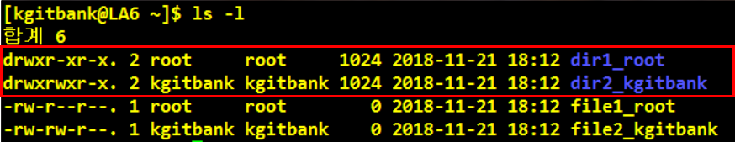
Permission
■ UMASK 적용 Permission
kgitbank계정(일반 계정)으로 로그인해서 생성 : 775 (777 - 002 = 775)
root계정(관리자 계정)으로 로그인해서 생성 : 755 (777 - 022 = 755)
구분 | root(#) | 일반계정($) | umask는 symbolic으로 빠짐
디렉터리(dir) | 777 | 777 | 777 rwx rwx rwx 333 -wx -wx –wx ------------- ------------------- 444 r-- r-- r--
umask | 022 | 002
적용 권한 | 755 (rwxr-xr-x) | 775 (rwxrwxr-x)
구분 | root(#) | 일반계정($) | umask는 symbolic으로 빠짐
파일 (file) | 666 | 666 | 666 rw- rw- rw- 333 -wx -wx –wx ------------- -------------------- 333 r-- r-- r--
umask | 022 | 002
적용 권한 | 644 (rw-r—r--) | 664 (rw-rw-r--)
Permission

